Slide 1
UTE – Cardinal Colombo - MILANO Giovedì, 10 ottobre 2024
Petronius Arbiter
«SATYRICON»
Il romanzo
del I° sec. d. C.
e la rivisitazione moderna e onirica di Federico Fellini.

Slide 2
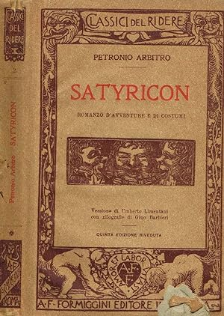
Il romanzo di Petronius Arbiter, 1° secolo d. C.

Slide 3
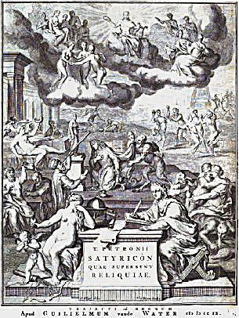
. Frontespizio di una edizione del Satyricon, datata 1709.

Slide 4
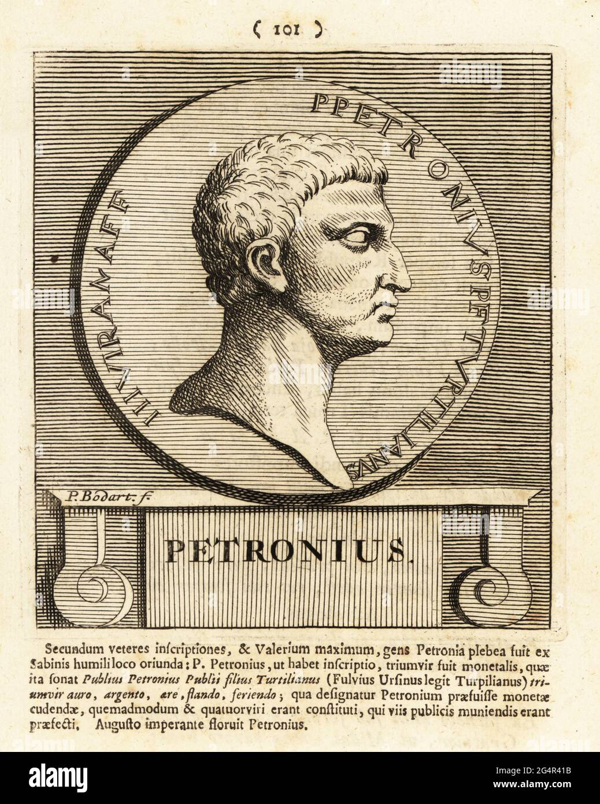
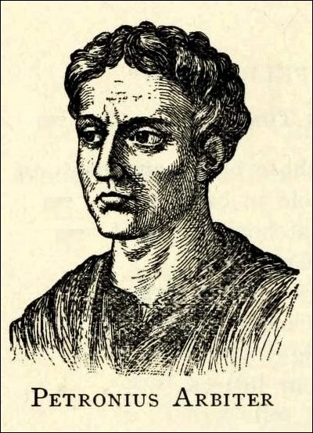

Slide 5
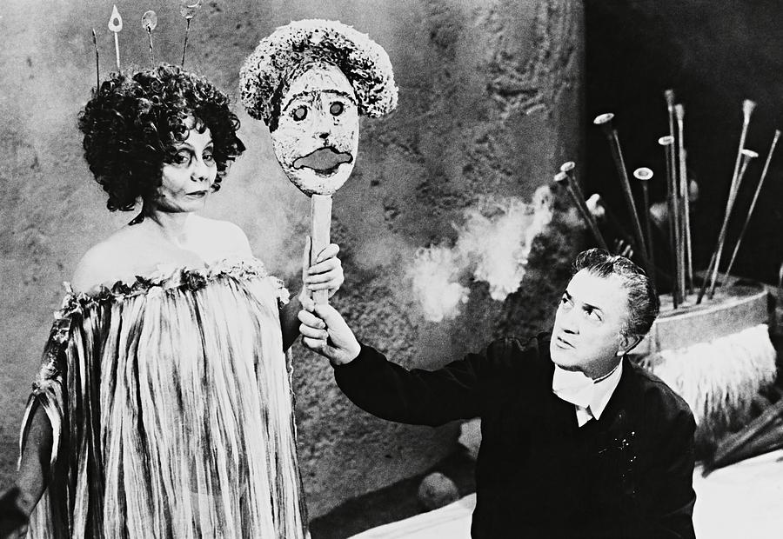
Il regista Federico Fellini mentre prepara una scena.

Slide 6
Anno 1969

Slide 7
Anno 1969

Slide 10
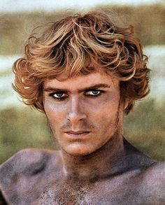
Il protagonista del romanzo, Encolpio, nel film l’attore inglese Martin Potter, giovane studente di retorica colto, sfaccendato e "mitomane».

Slide 11
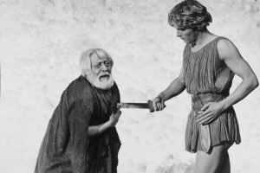
Encolpio colpisce a morte un vecchio.

Slide 12
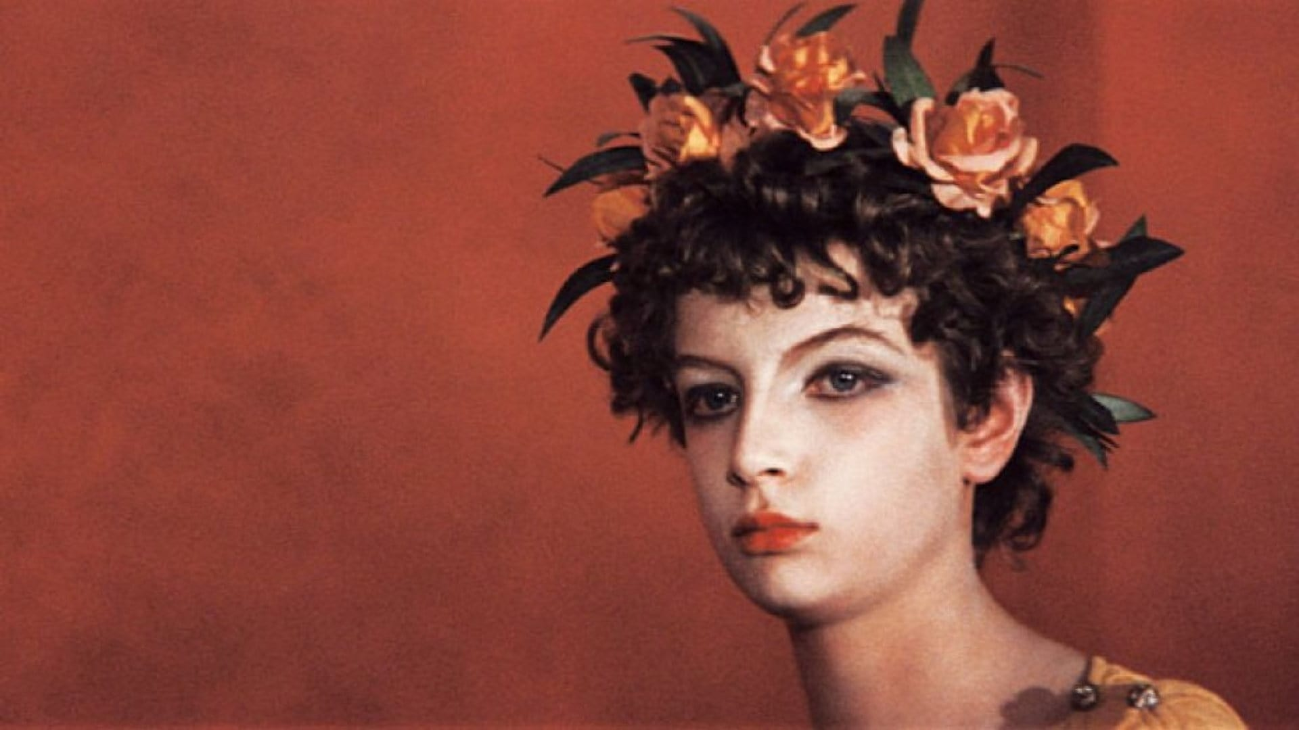
Gitone, l’efebico servo di Encolpio, l’attore Max Born.

Slide 13
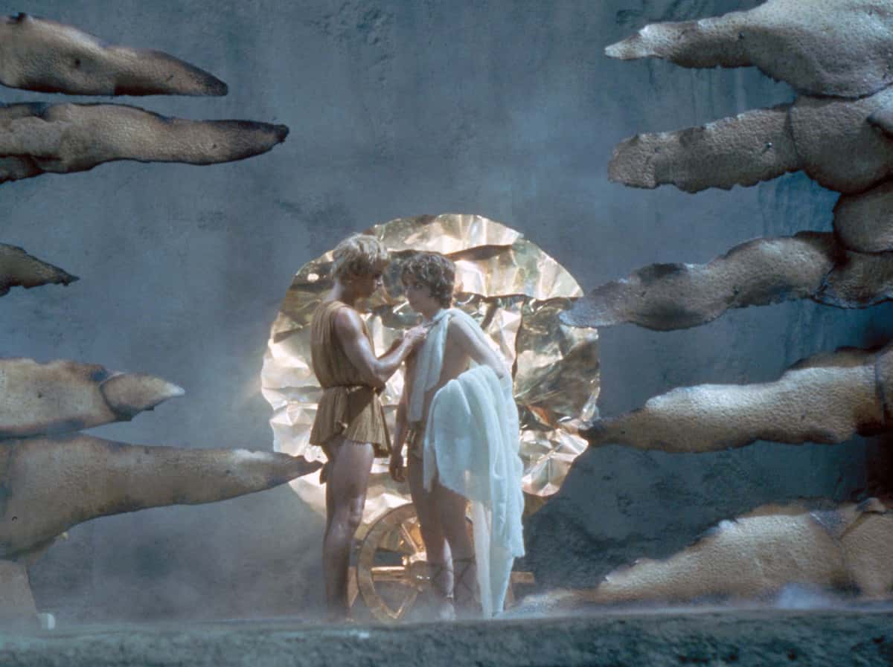
Encolpio e Gitone in una scena surreale del film di Fellini.

Slide 14
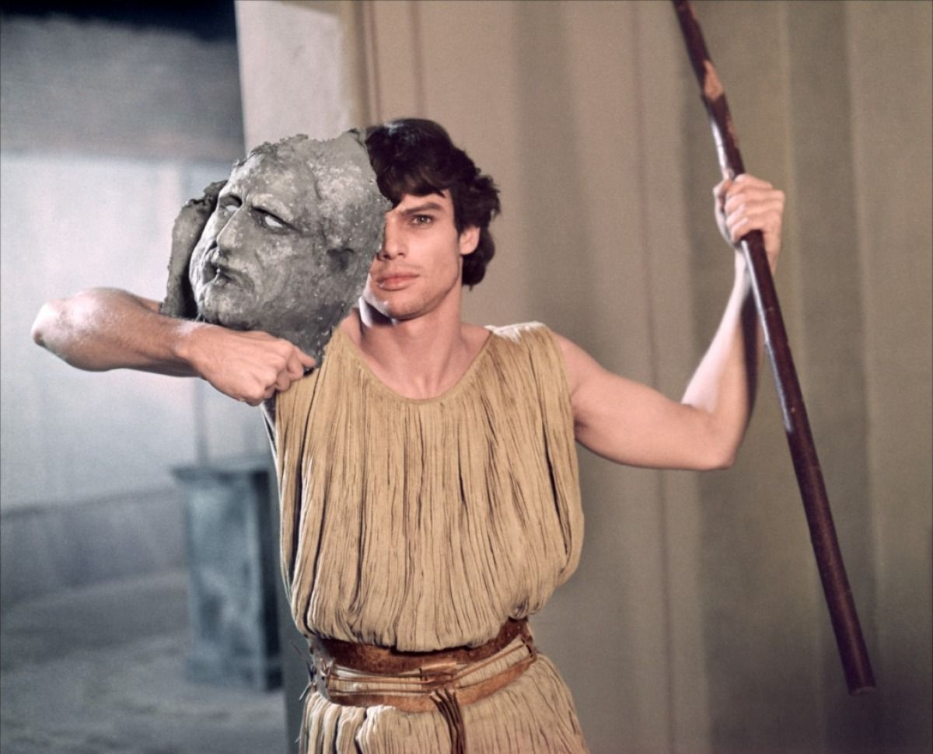
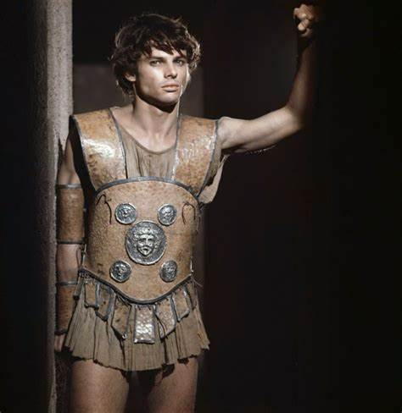
Ascilto, l’attore Kiram Keller, l’amico-nemico di Encolpio in due diverse immagini del film.

Slide 15
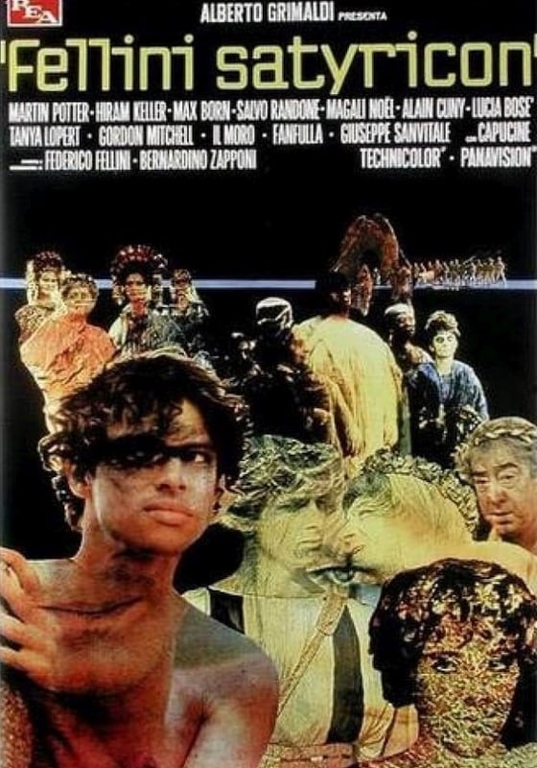
Ascilto sulla Locandina con gli alti personaggi.

Slide 16
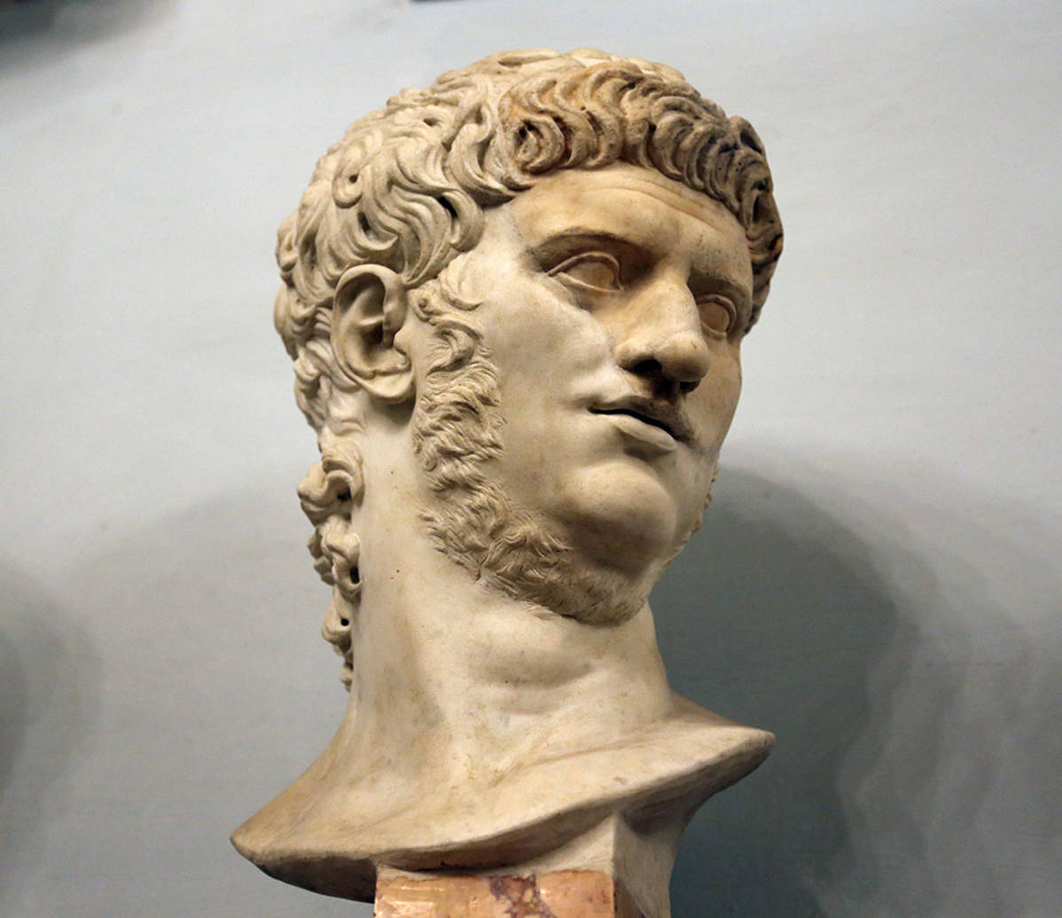

Slide 17
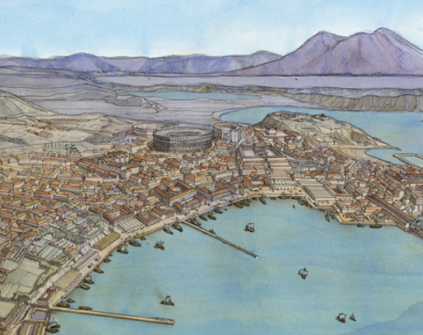
Una carta della Neapolis romana.

Slide 18
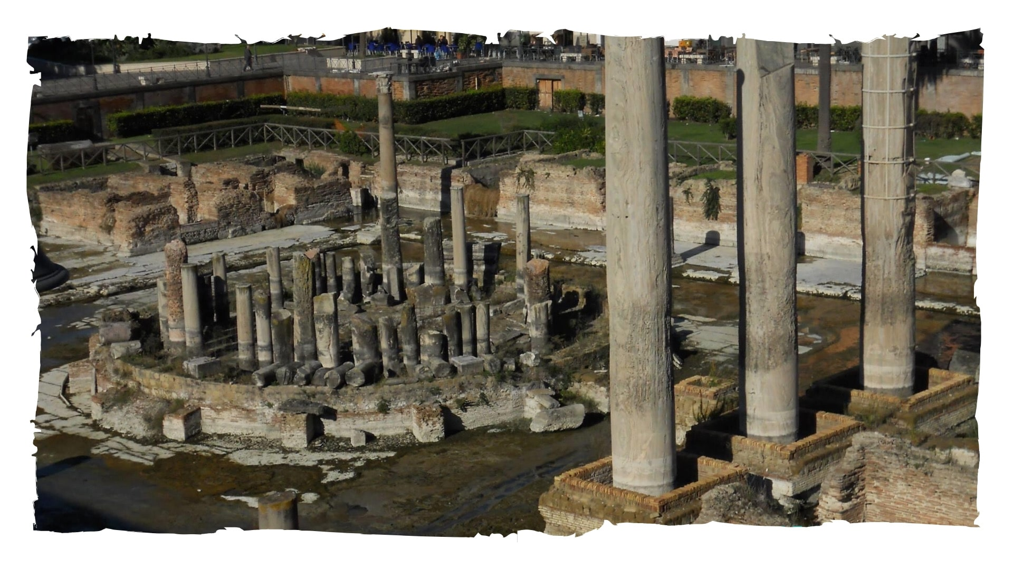
Pozzuoli. Resti romani.

Slide 19
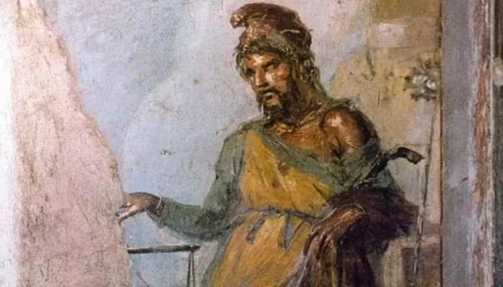
Priapo, il dio mitologico greco, responsabile dei fallimenti amorosi di Encolpio. .

Slide 20
Encolpio in una scena amorosa.

Slide 22
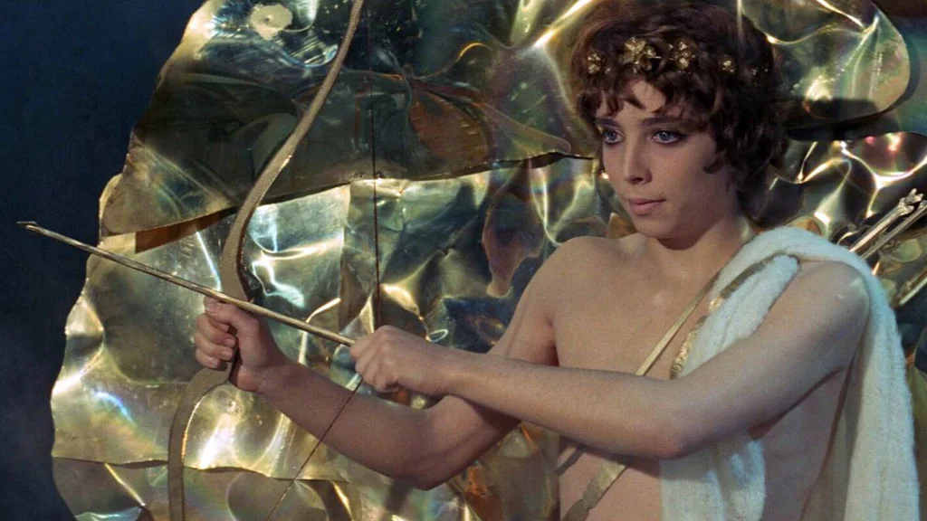
Ascilto, l’attore americano, Hiram Keller. Gitone, l’attore Max Born.

Slide 23
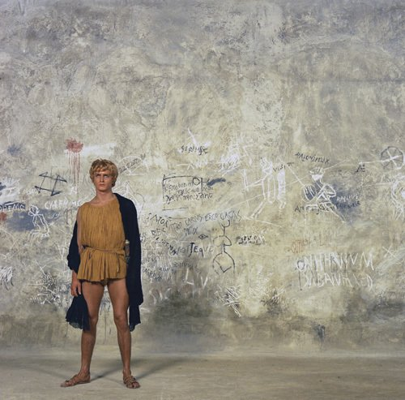
…in giro per i bassifondi della città.

Slide 26
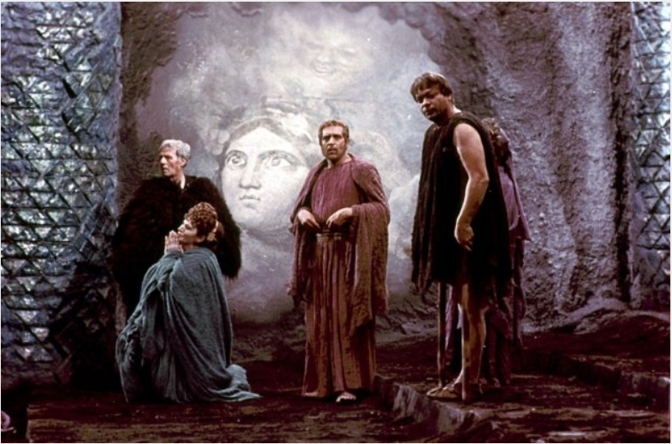

Slide 27
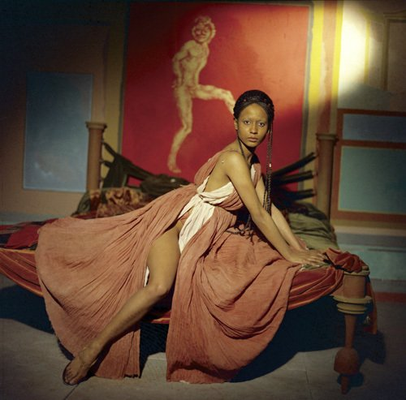
La sacerdotessa di Priapo, Quartilla.

Slide 28
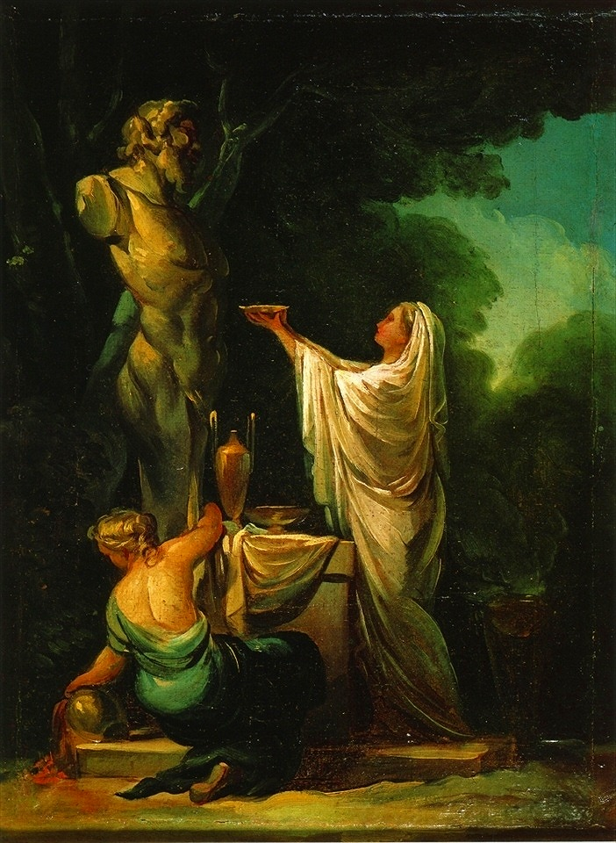
Francisco Goya. Sacrificio al dio Priapo. Olio su tela, 33x24 cm, 1771, Collezione privata.

Slide 29
Encolpio e Ascilto in una scena amorosa a tre.

Slide 30
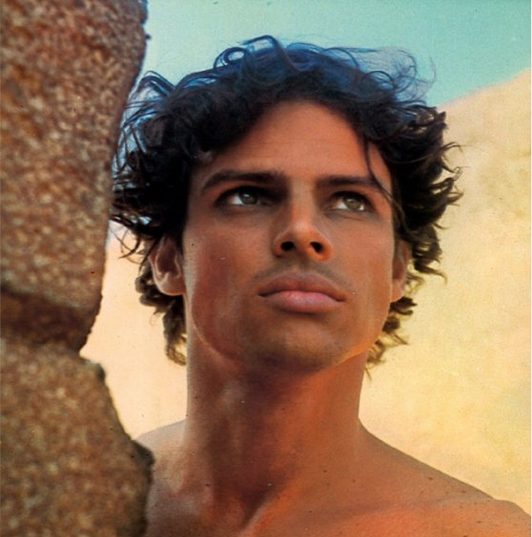
Ascilto Encolpio

Slide 31
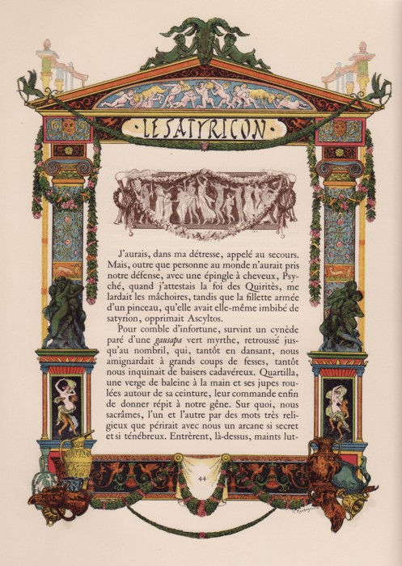
Una pagina del Satyricon disegnata e tradotta da Georges-Antoine Rochegrosse.

Slide 32
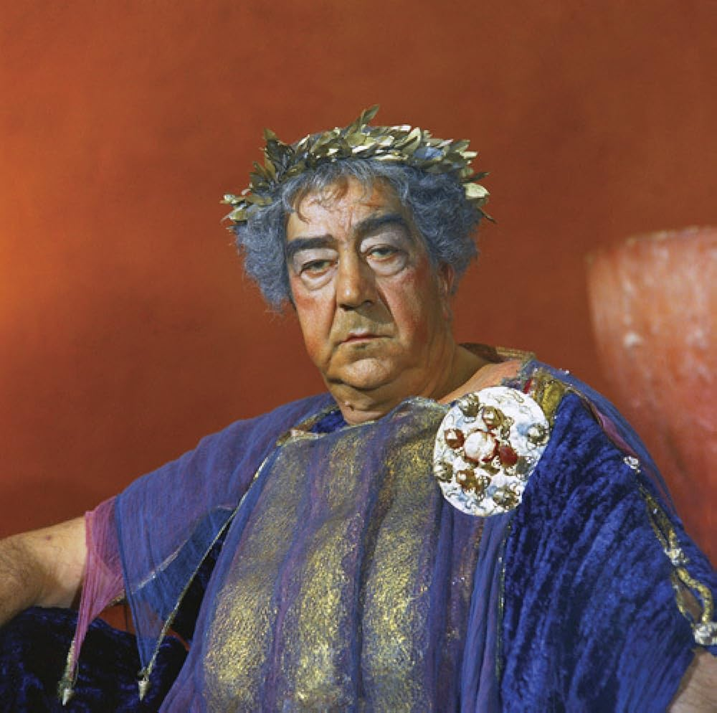
Trimalcione, nel film l’attore Mario Romagnoli, un liberto di origini asiatiche che ha accumulato un’immensa fortuna nel settore del commercio.

Slide 33
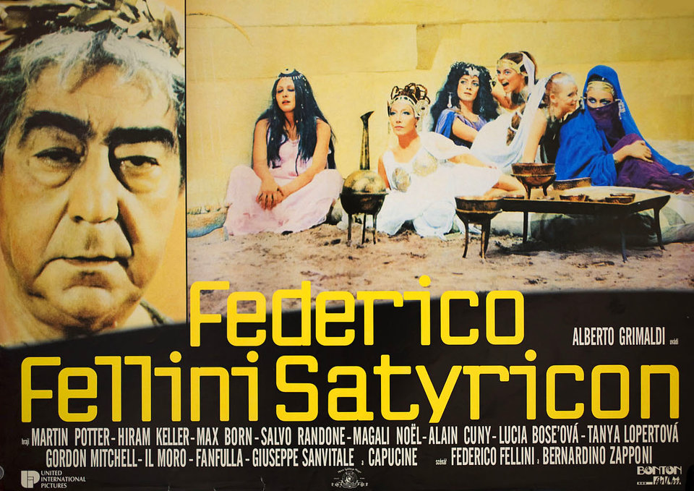

Slide 34
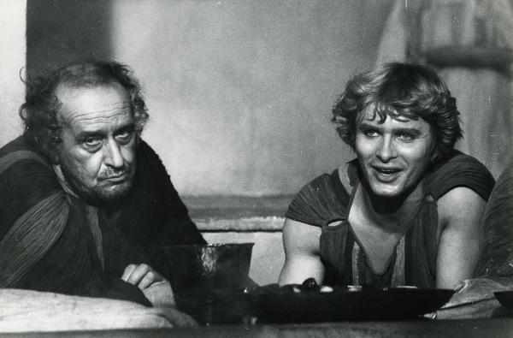
L’intellettuale poeta Eumolpo, l’attore Salvo Randone, con Encolpio.

Slide 36
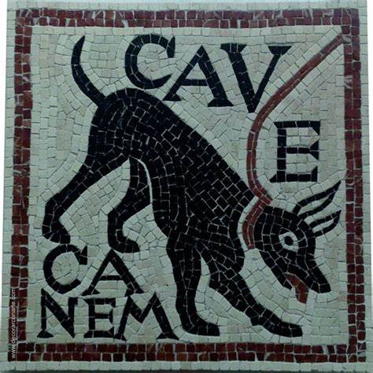

Slide 37
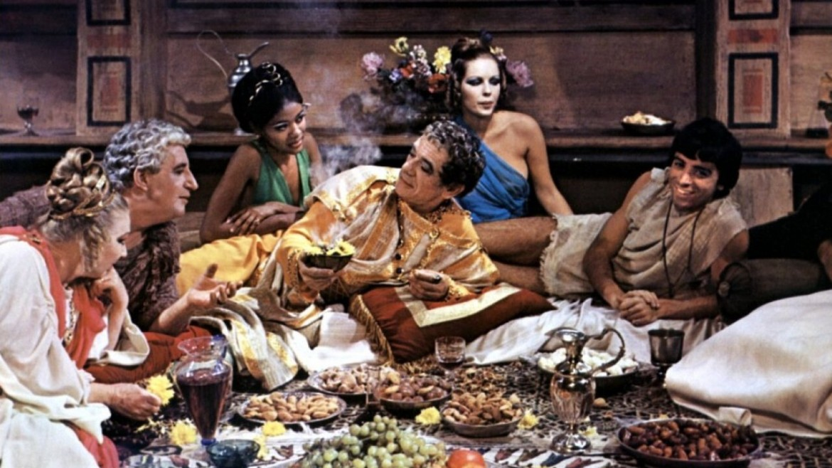
Commensali a tavola a cui viene servito ogni ben di dio.

Slide 38
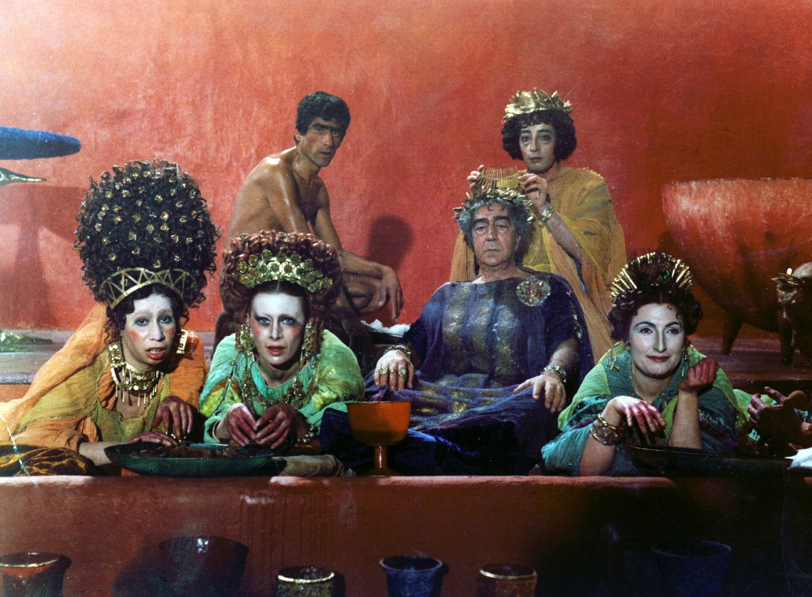

Slide 39
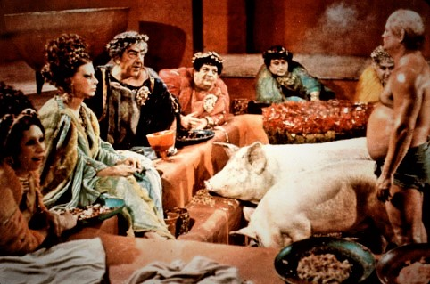
Maiali vivi davanti a commensali per la scelta di uno da arrostire.

Slide 40
L’antipasto…

Slide 41
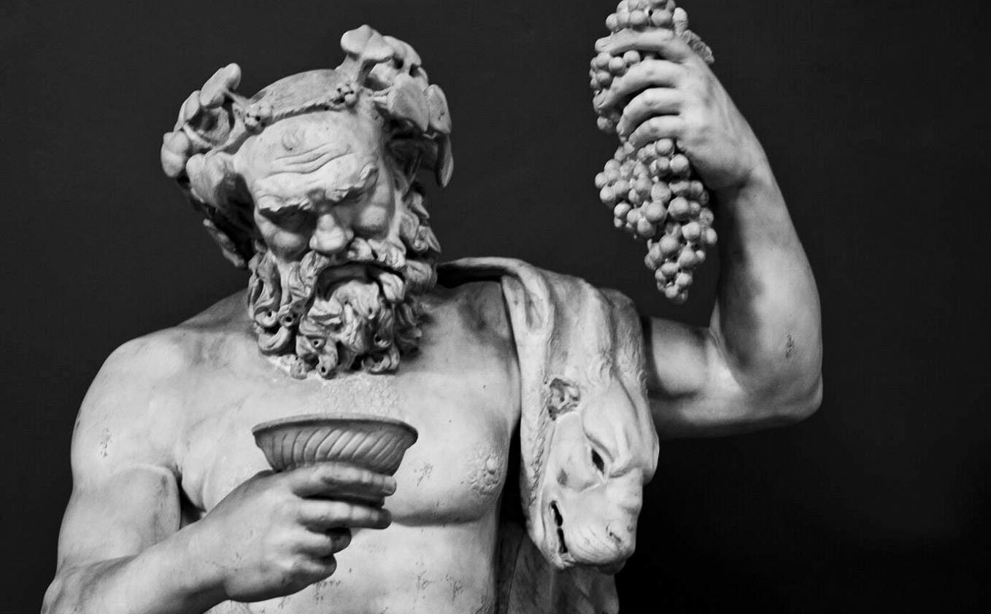
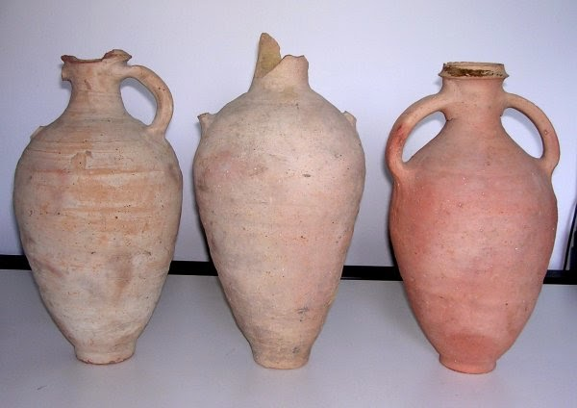
Bacco, il dio del vino.
Anfore col Falerno, il vino preferito dagli imperatori romani.

Slide 42
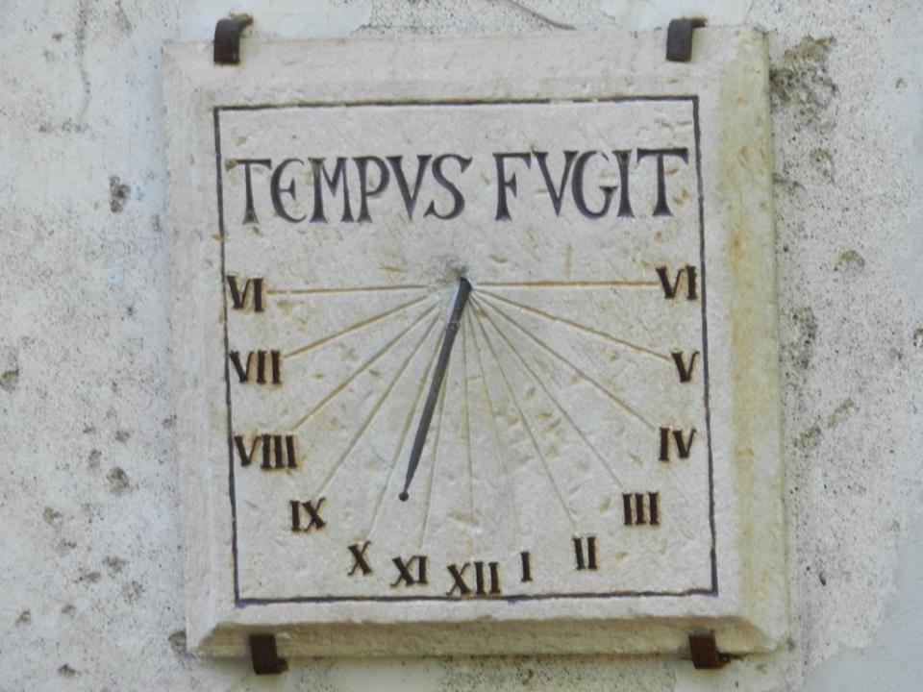

Slide 44
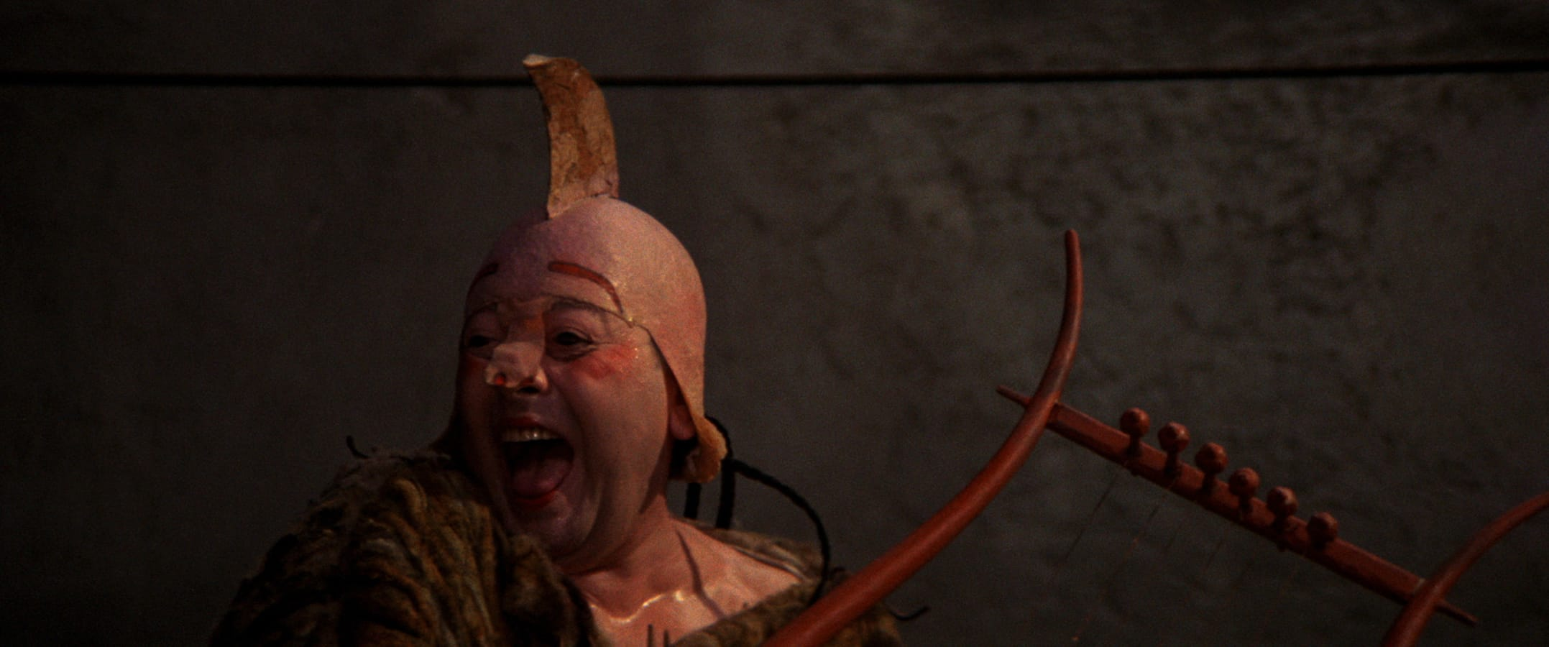
Il primo attore Vernacchio, l’attore Luigi Fanfulla in una sua performance.

Slide 45
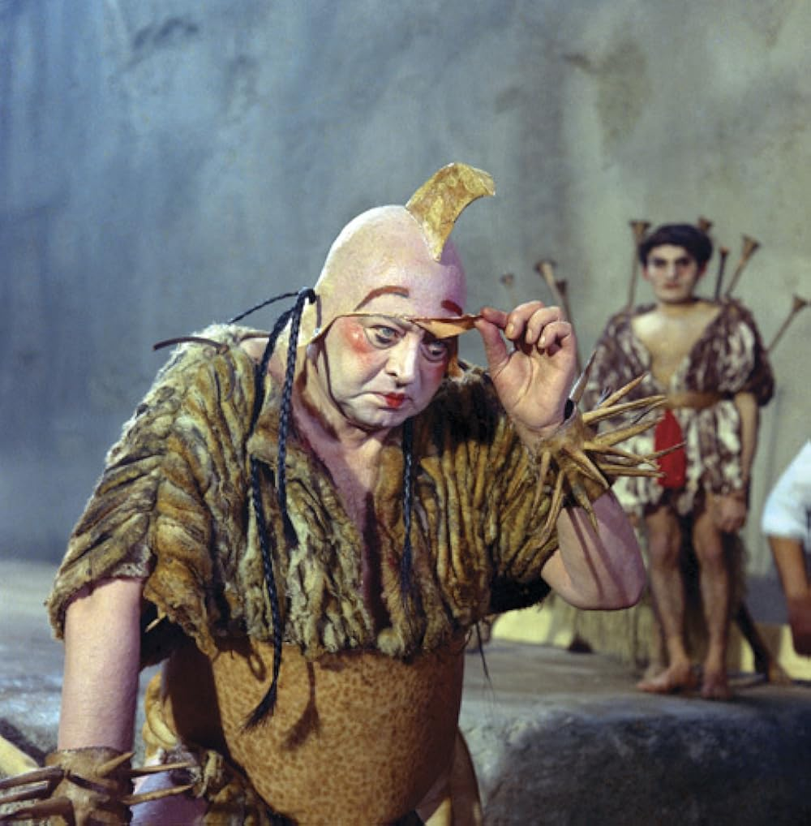
..in una scena.

Slide 46
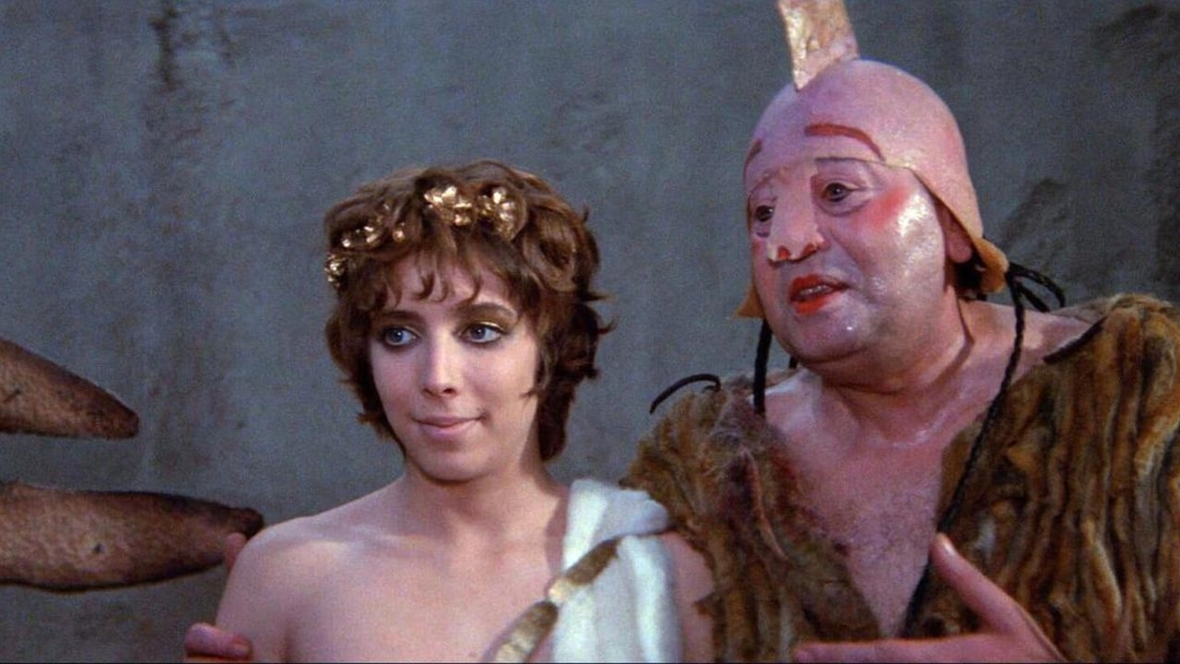
…in un primo piano con l’efebico Gitone.

Slide 47
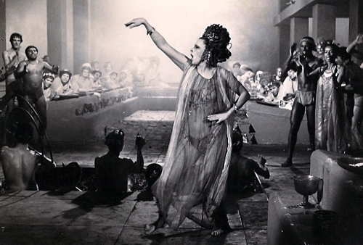

Slide 48
La ballerina mulatta Beryl Cunningham nella vasca da bagno.

Slide 49
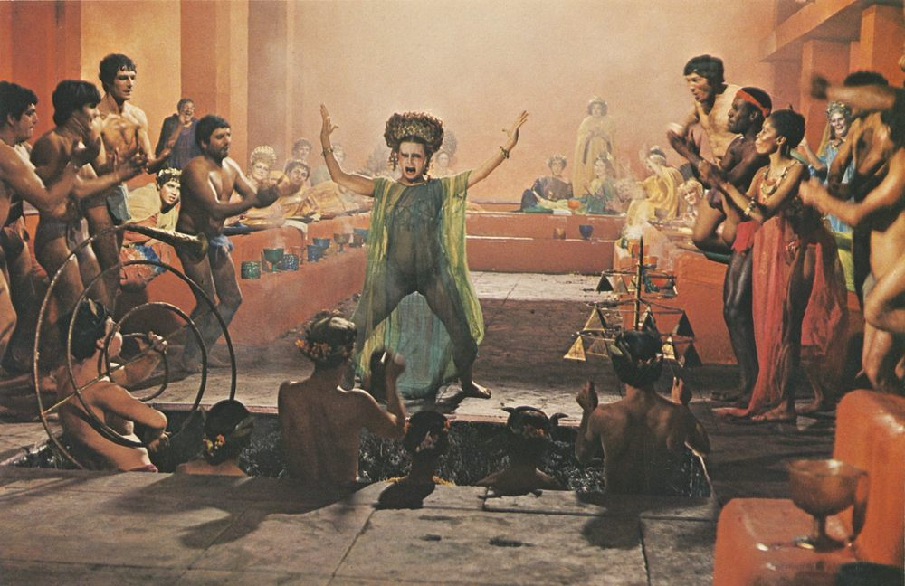

Slide 50
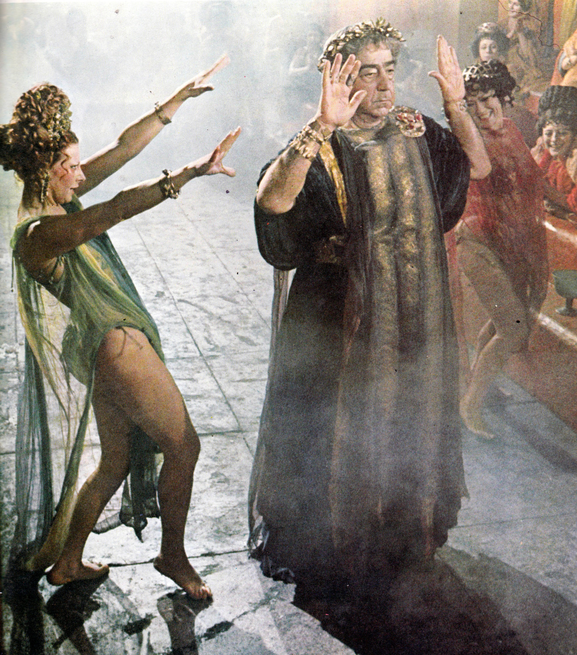

Slide 51
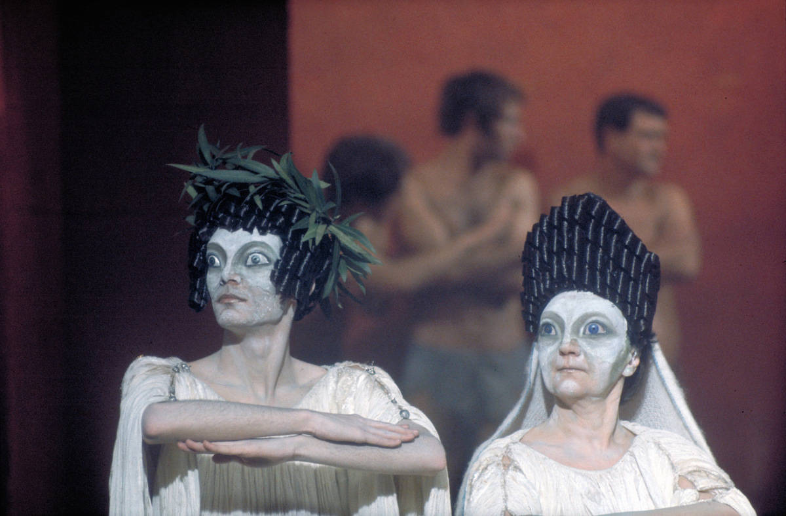

Slide 52
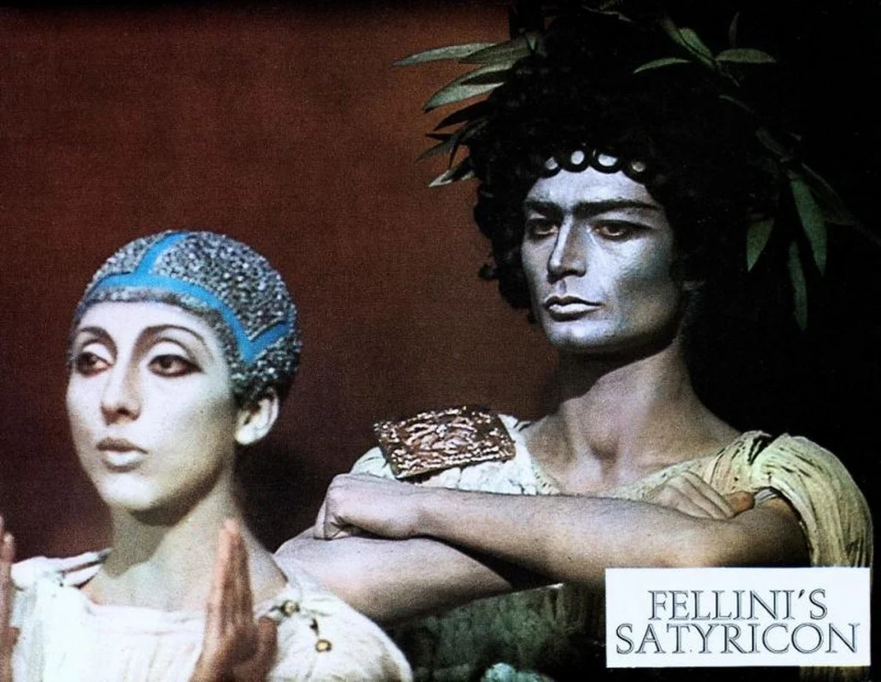

Slide 53
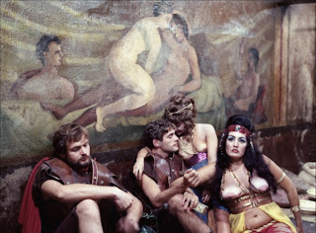
Una scena orgiastica.

Slide 54
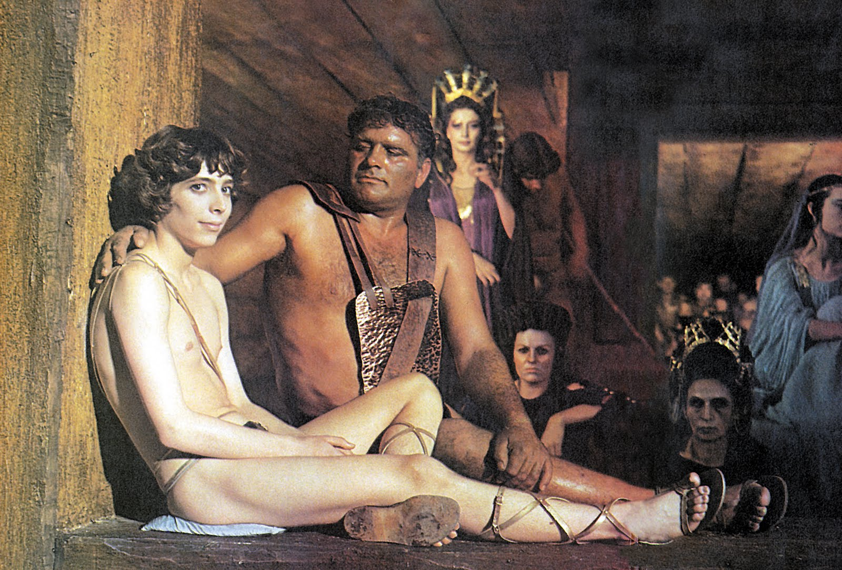
L’efebico Gitone corteggiato dai commensali alla cena.

Slide 55
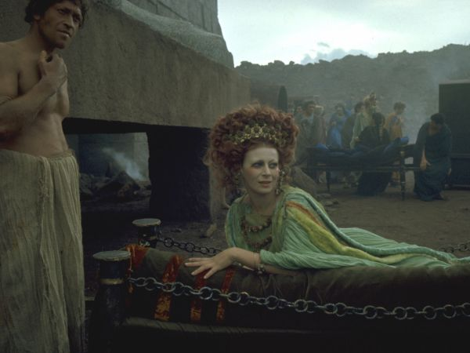
Fortunata, la moglie di Trimalcione, l’attrice francese Magali Noël.

Slide 56
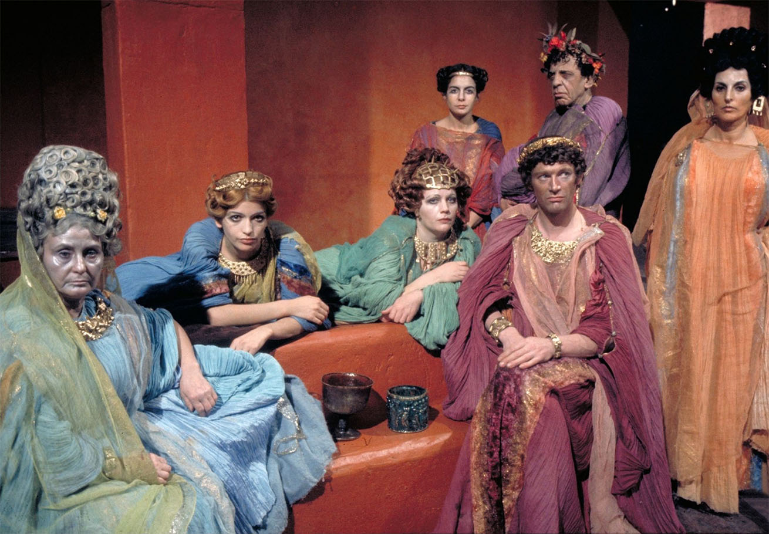
«Pallium» colorati nelle varie toilette al banchetto attorno a Fortunata.

Slide 57
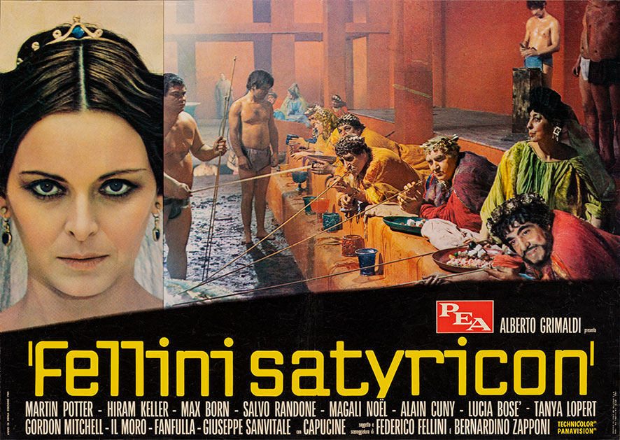

Slide 58
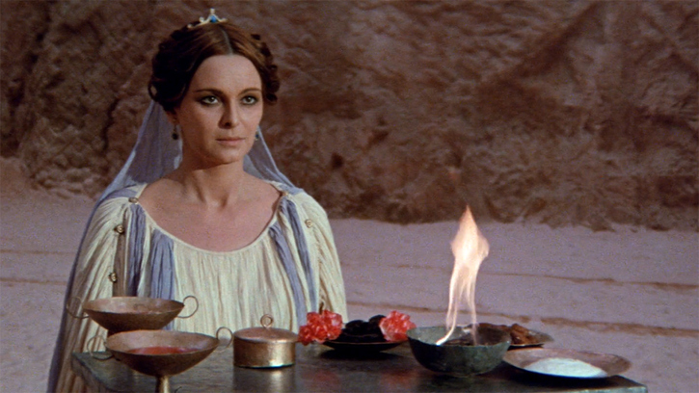
La donna suicida, l’attrice Lucia Bosé.

Slide 59
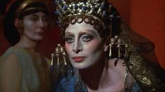
Trifena, l’attrice Capucine.

Slide 61
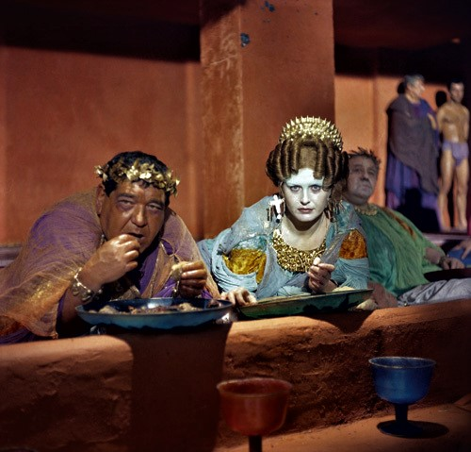
Il marmista Abinna, incaricato del faraonico mausoleo di Trimalcione, a tavola accanto a Fortunata.

Slide 62
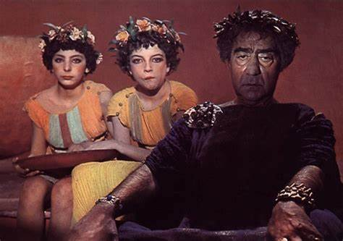
Trimalcione offuscato dal vino.

Slide 63
Un servo fa gli impacchi al padrone Trimalcione ormai offuscato al vino.

Slide 64
Trimalcione e la moglie Fortunata e dietro di loro la squadra degli schiavi.

Slide 65
Fortunata furiosa col marito Trimalcione…oratore!

Slide 66
Trimalcione si vanta dei successi economici con le amiche della moglie.

Slide 67
Dal Discorso di Trimalcione. “Intanto, sotto la protezione di Mercurio, ho costruito questa casa. Come sapete, era una topaia; ora invece è un tempio. Ha quattro sale da pranzo, venti camere da letto, due portici di marmo, di sopra una dispensa, la camera dove dormo io, il soggiorno di questa vipera, la bellissima guardiola del portiere; la foresteria tiene cento ospiti. Insomma, Scauro, quando viene da queste parti, ha sempre preferito farsi ospitare, anche se ha una casa paterna sul mare. E poi ci sono molte altre parti della casa che vi farò vedere. Credetemi: chi ha un soldo, vale un soldo; quanto hai, tanto sarai considerato. Così il vostro amico, che era un ranocchio, ora è un re”.

Slide 68
“Fate finta che io sia morto. Dite qualcosa di bello”. Trimalcione

Slide 71
Ascilto Encolpio

Slide 73
Encolpio Ascilto Gitone

Slide 74
L’intellettuale Eumolpo, Salvo Randone, con Encolpio.

Slide 75
Encolpio sulla nave di Lica di Taranto.

Slide 76
Encolpio sulla nave con Lica di Taranto, l’attore Alain Cuny.

Slide 77
Ascilto e il bel Gitone sulla nave a remi.

Slide 78
Sulla nave di Lica di Taranto.

Slide 79
Il bel Gitone e Trifena, l’attrice Capucine.

Slide 80
Eumolpo, l’attore Salvo Randone.

Slide 82
Illustrazione della scena de «La matrona di Efeso».

Slide 85
Trifena, Capucine, e Ascilto, l’attore Hiram Keller.

Slide 86
Lica di Taranto e Trifena entrambi scomparsi nella tempesta.

Slide 87
La spiaggia di Fiumefreddo nel Bruzio, l’attuale Calabria.

Slide 88
Ascilto ed Encolpio in cammino verso Crotone.

Slide 89
Crotone. Resti del tempio della dea Hera.

Slide 94
La maga Enotea, l’attrice Donyale Luna.

Slide 98
1970. La parodia del film di Fellini con il duo Franco Franchi Ciccio Ingrassia.

Slide 102
GRAZIE
Alla prossima
Giovedì, 17 ottobre 2024
"RAGIONE
E SENTIMENTO"
di Jane Austin.

